Slide 1
Boost.Algorithm
Что, зачем и почему
Александр Зайцев

Slide 2
Что попытаемся прояснить
ЧТО это такое
ЗАЧЕМ оно нам надо (или не надо)
ПОЧЕМУ было бы неплохо это использовать
Также мы узнаем, что же есть и что появится интересного в этой библиотеке:)

Slide 3
План
Что есть сейчас
А что *возможно* будет потом
(Если останется время) Немного внутренней кухни

Slide 4
Команда Boost.Algorithm
Marshall Clow – автор и мэйнтейнер, архитектор, председатель LWG, code owner for libc++, участник Boost Release Team, наверное что-то ещё и просто очень хороший человек.
Александр Зайцев – какой-то студент
Приходящие авторы

Slide 5
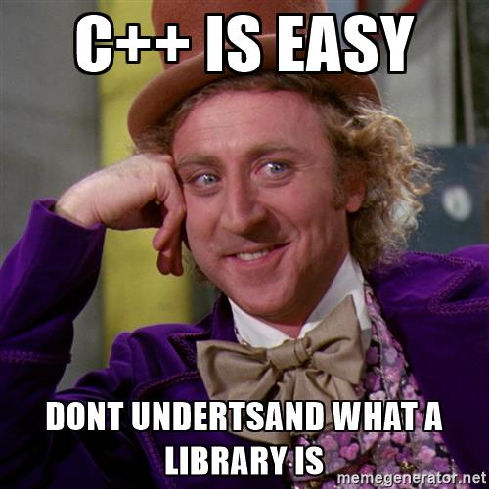

Slide 6
Цель библиотеки
Расширить функциональность <algorithm>
Дать возможность пользователям на старых компиляторах юзать фичи, которые им пока что не завезли
<algorithm> должен же откуда-то тянуть идеи :)

Slide 7
Структура библиотеки
Алгоритмы делятся на:
C++11
C++14
String algo
Search
Other

Slide 8
Что есть из C++11?
all_of
any_of
copy_if
copy_n
find_if_not
iota
is_partitioned
is_permutation
is_sorted
none_of
one_of
partition_copy

Slide 9
Что есть из C++14?
equal
is_permutation
mismatch

Slide 10
Строковые алгоритмы
to_upper/to_lower
trim/trim_left/trim_right
join/join_if
find_all/etc.
starts_with/ends_with
split
replace functions
erase functions

Slide 11
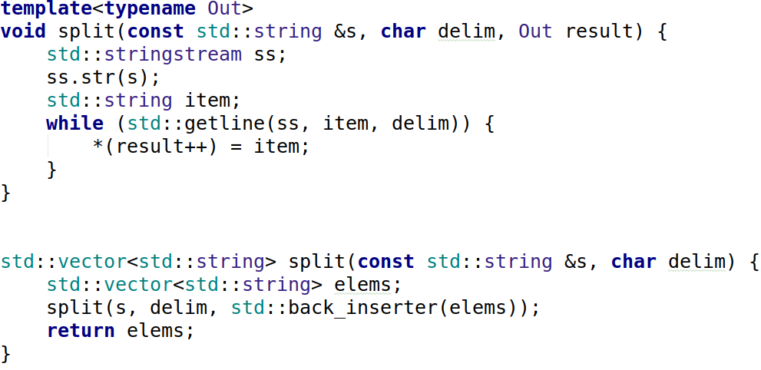
Split рукописный

Slide 12

Split приятный

Slide 13
Без категории
clamp (C++17)
gather
hex
is_palindrome
is_partitioned_until

Slide 14
hex
hex ( "abcdef", out ) --> "616263646566"
hex ( "32", out ) --> "3332"
hex ( "abcdef", wout ) --> "006100620063006400650066"
hex ( "32", wout ) --> "00330032"
unhex ( "616263646566", out ) --> "abcdef"
unhex ( "3332", out ) --> "32"
unhex ( "616263646566", wout ) --> "\6162\6364\6566" ( i.e, a 3 character string )
unhex ( "3332", wout ) --> "\3233" ( U+3332, SQUARE HUARADDO )
unhex ( "3", out ) --> Error - not enough input
unhex ( "32", wout ) --> Error - not enough input
unhex ( "ACEG", out ) --> Error - non-hex input

Slide 15
Алгоритмы поиска
Что уже есть:
  Бойер-Мур (C++17)
  Бойер-Мур-Хорспул (C++17)
  Кнут-Моррис-Пратт (нет и не будет)

Slide 16
Планы по развитию
Оптимизация существующего поиска
Умный boost::super_search
Нечёткий поиск
Добавление constexpr
Параллельность
...

Slide 17
Зачем меняем поиск?
std::search медленный (наивный алгоритм)
Поисковые алгоритмы не стоят на месте

Slide 18
Сравнение алгоритмов (тесты Маршалла)
Algorithm | At Start | Middle | At End | Not found
std::search | 100.0% | 100.0% | 100.0% | 100.0%
Boyer-Moore (procedural) | 486.1% | 10.07% | 15.91% | 9.236%
Boyer-Moore (object) | 39.36% | 9.859% | 15.09% | 8.647%
Boyer-Moore-Horspool (procedural) | 154.2% | 9.111% | 12.12% | 8.113%
Boyer-Moore-Horspool (object) | 36.96% | 8.896% | 12.88% | 8.476%

Slide 19
Будущие алгоритмы поиска
Что, возможно, будет в будущем:
  Турбо Бойер-Мур
  Тюнингованый Бойер-Мур
  Быстрый поиск
  Алгоритм Райта
  Мюссер-Нишанов
  И много чего другого

Slide 20
Снова тесты
Название алгоритма | Размер паттерна | Размер алфавита
Shift-And | [1; 4] | [1; 4]
TVSBS | [1; 4], (32; 256] | [1; 4], [32; 128)
FJS | [1; 4] | [32; INF)
EBOM | (4; 32] | (128; INF)
SBNDM-BMH | (4; 32] | (128; INF)
HASHq | (4; 256] | [4; 32)
FSBNDM | (32; 256] | [32; INF)
SBNDMq | (32; 256] | [4; 32)
LBNDM | (256; INF) | (128; INF)
SSEF | (256; INF) | NA

Slide 21
Снова тесты
Название алгоритма | Размер паттерна | Размер алфавита
Shift-And | [1; 4] | [1; 4]
TVSBS | [1; 4], (32; 256] | [1; 4], [32; 128)
FJS | [1; 4] | [32; INF)
EBOM | (4; 32] | (128; INF)
SBNDM-BMH | (4; 32] | (128; INF)
HASHq | (4; 256] | [4; 32)
FSBNDM | (32; 256] | [32; INF)
SBNDMq | (32; 256] | [4; 32)
LBNDM | (256; INF) | (128; INF)
SSEF | (256; INF) | NA

Slide 22
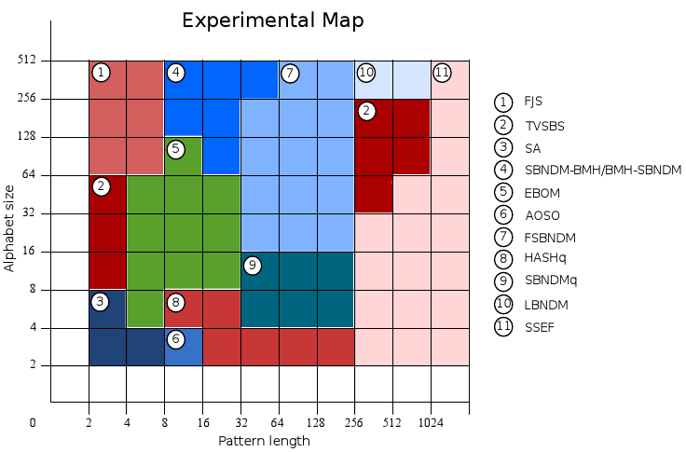
Снова тесты(2)

Slide 23
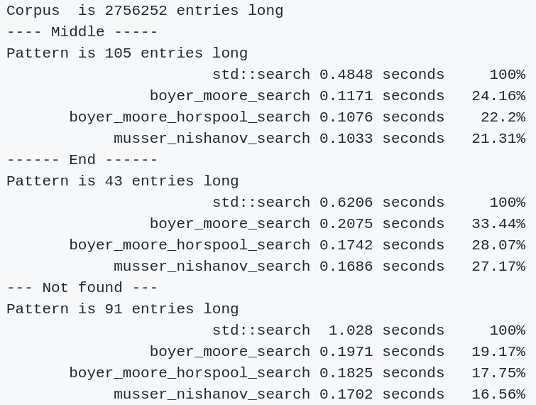
Мюссер-Нишанов

Slide 24
boost::algorithm::super_search!
„Умный“ выбор алгоритма поиска
Использование множества алгоритмов
Конечно же будет возможность использовать алгоритмы напрямую

Slide 25
Текущий статус super_search
Написаны реализации некоторых алгоритмов
Проведена часть тестов по выявлению эффективности алгоритмов в различных случаях (тестирование продолжается)
Более-менее стабилизирован интерфейс (но это не точно)

Slide 26
Нечёткий поиск
Господин Маршалл желает видеть это
Хочет что-то вроде agrep
Нужно проводить очень много исследований
Статус фичи: только общие идеи, когда появится – очень нескоро

Slide 27
Оптимизация существующего поиска
Попробовать сделать КМП на двунаправленных итераторах (сейчас RA). Перспективы – скорее всего не будет.
Поиграться со структурами данных, лежащих под капотом БМ, БМХ. Перспективы – не туманны.

Slide 28
constexpr
Статус: есть pull request от Антона Полухина
Маршаллу некогда посмотреть/смержить, поэтому Boost.Algorithm пока что без constexpr будет

Slide 29
Параллельность
Очень хотелось бы иметь параллельные алгоритмы „из коробки“
Алгоритмы поиска сложно параллелятся
Статус: идея в моей голове. Ведётся исследование по выполнимости и целесообразности этого в рамках Boost.Algorithm

Slide 30
Полезные ссылки
Repo: https://github.com/boostorg/algorithm
My profile: https://github.com/ZaMaZaN4iK
SMART:
  https://www.dmi.unict.it/~faro/smart/
  https://github.com/smart-tool

Slide 31
std::exit (0);
Спасибо за внимание!
Вопросы?

Slide 32


Slide 33
Как придумываются фичи
Команда списывается в IRC/почте
Было бы неплохо, если бы <feature-X> появилась
Спрашиваем у знакомых плюсовиков
Спрашиваем в Boost mailing list (там игнор)
Если отзывы положительные, пишем

Slide 34
Проблемы
Команда очень занята другими делами
Люди быстро „сливаются“
Время отклика Маршалла

Slide 35
Оценка времени ожидания отклика Marshall Clow
Способ связи | Время ожидания | Перспективность способа
GitHub | Неделя - INF | Средняя
IRC | Сутки - неделя | Крайне высокая
Почта | INF | Надежда умирает последней

Slide 36
Boost.Algorithm и <algorithm>
Лайфхак, как добавить что-то в <algorithm>:
Пишем что-то годное в Boost.Algorithm
Добиваемся, чтобы Маршалл посмотрел на это
Вылизываем код, тесты, документацию, примеры
Добиваемся, чтобы Маршалл посмотрел на это (2)
Сливаемся в master ветку Boost.Algorithm
Релизимся
Пишем Маршаллу, что неплохо было бы это добавить в <algorithm>
Готовим предложение в стандарт
Добиваемся, чтобы Маршалл посмотрел на это (3)
Маршалл соглашается и будет защищать вашу идею в Комитете

Slide 37
Немного уличной магии
template <typename T>
struct has_find_all
{
struct dummy { /* something */ };
template <typename C, typename P>
static auto test(P * p) -> decltype(std::declval<C>().find_all(*p, *p, *p), std::true_type());
template <typename, typename>
static std::false_type test(...);
typedef decltype(test<T, dummy>(nullptr)) type;
static const bool value = std::is_same<std::true_type, decltype(test<T, dummy>(nullptr))>::value;
};

